Slide 1
Fizik tedavi ve rehabilitasyon
Dr. Pınar CAN
pcan@ankara.edu.tr

Slide 2
DERS akışı
Nöromüsküler anatomofizyoloji
Anatomi ve temel biyomekanik konseptler
Spor Atı –Bakımı
Spor Atı – Egzersiz
Masaj
Elektroterapi
Ultrasonoterapi
Lazer Terapi
Termoterapi
Hidroterapi
Akupunktur ve Temel ilkeleri
Akupunktur ve uygulama alanları
Tendo ve eklem Hastalıklarında Fizik Tedavi Rehabilitasyon
At Bel ağrısında Fizik Tedavi Rehabilitasyon

Slide 3
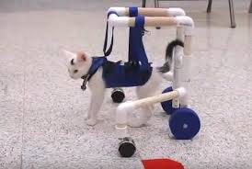
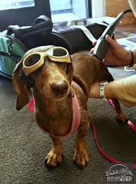
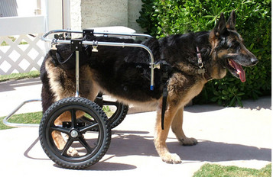
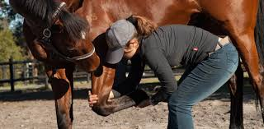
Fizik tedavi veya fizyoterapi nedir?
Fizik tedavi, çeşitli bozukluklar, fonksiyonel sınırlamalar, engellilik ve diğer sağlıkla ilgili durumları olan hastaların teşhis, prognoz ve tedavi protokollerini belirlemek için muayenesini ve değerlendirilmesini kapsar (APTA).
Fizik tedavi; yaşlılık, yaralanma, hastalık ya da çevresel faktörler nedeniyle hareket kabiliyeti bozulan bireylerde maksimum hareket ve fonksiyonel yeterliliği sağlamak için yapılan uygulamalardır (WCPT).

Slide 4
amaç
yaşam kalitesini artırmak,
hareket kabiliyetini mümkün olan en üst düzeye çıkarmak,
hareketi sınırlandıran durumların önlenmesi, tedavisi ve rehabilitasyonu,
ağrının azaltılması

Slide 5
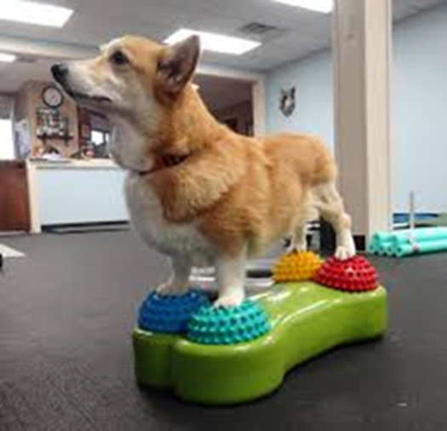
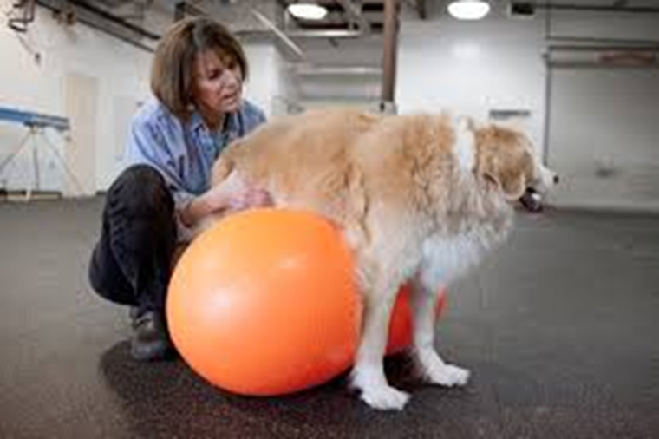
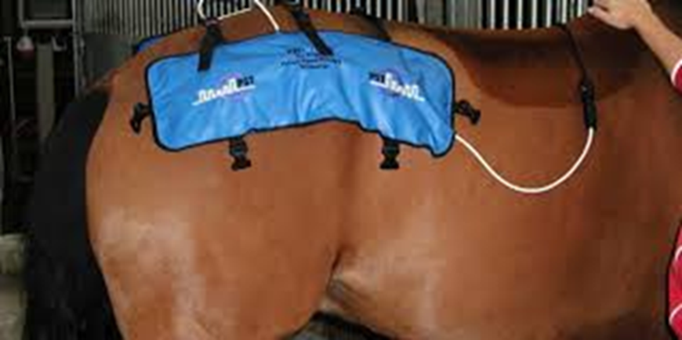
Veteriner fizik tedavi ve rehabilitasyon?
Veteriner fizik tedavi, insan olmayan hayvanlarda yaralanmaların rehabilitasyonu için veteriner kayropraktik haricindeki invaziv olmayan tekniklerin kullanılmasıdır. Veteriner olmayanlar tarafından gerçekleştirilen veteriner fizyoterapi, esneme, masaj terapisi, düşük seviyeli lazerler, elektroterapi, manyetik alan tedavisi, ultrasonoterapi, rehabilite edici egzersizler, hidroterapi, sıcak ve soğuk uygulamalar ile sınırlı olmalıdır.

Slide 6
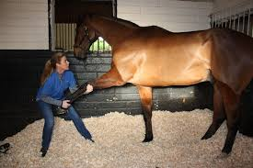
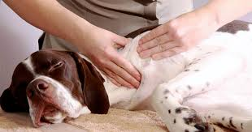
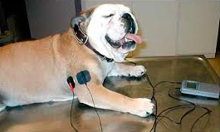
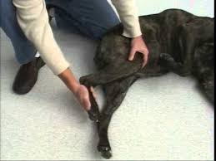
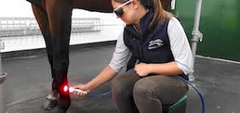
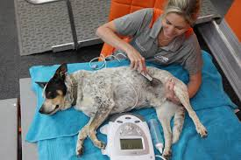
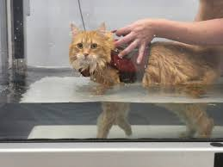
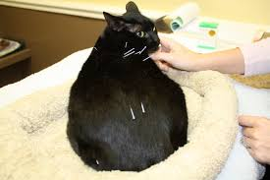
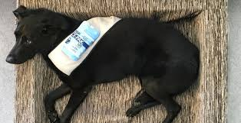

Slide 7
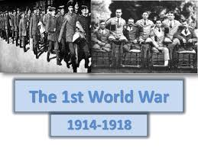
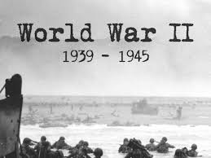
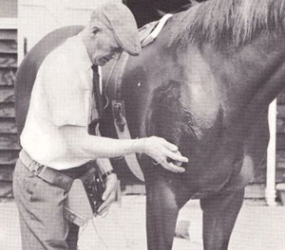
Bilinen ilk hayvan fizyoterapisi, 1939'da Lord Luis Mountbatten'in Kraliyet fizyoterapisti Sir Charles Strong'dan atlarını tedavi etmesini istediğinde kayıtlara geçmiştir (Calatayud, 2019).
https://history.physio/wp-content/uploads/2019/02/Sir-charles-strong-300x264.jpg
İlk resmi hayvan fizyoterapi derneği the Association of Chartered Physiotherapists in Animal Therapy (ACPAT) 1985 yılında Birleşik Krallık'ta kuruldu (Veenman, 2006).
* Sir Charles Strong düşük frekanslı akım uygularken

Slide 8
Kaynaklar
Levine D, Millis D. Regulatory and practice ıssues for the veterinary and physical therapy professions, In; Canine rehabilitation and physical therapy, 2nd ed, Saunders, 2014.
Calatayud M. A royal history of animal physiotherapy. Available from: http://history.physio/a-brief-history-of-animal-physiotherapy/ (accessed 2 January 2021)
Veenman P. Animal physiotherapy. Journal of Bodywork and Movement Therapies. 2006; 10(4): 317-27.

Slide 9
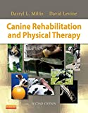
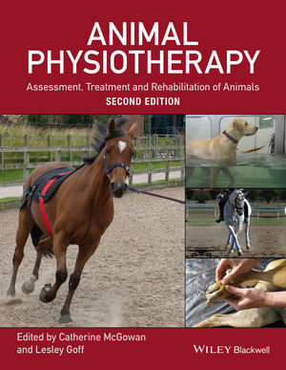
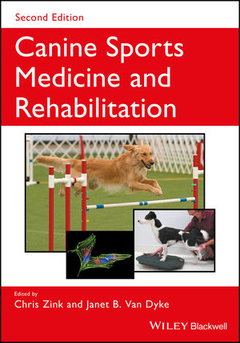
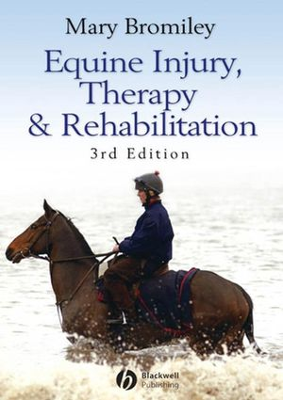
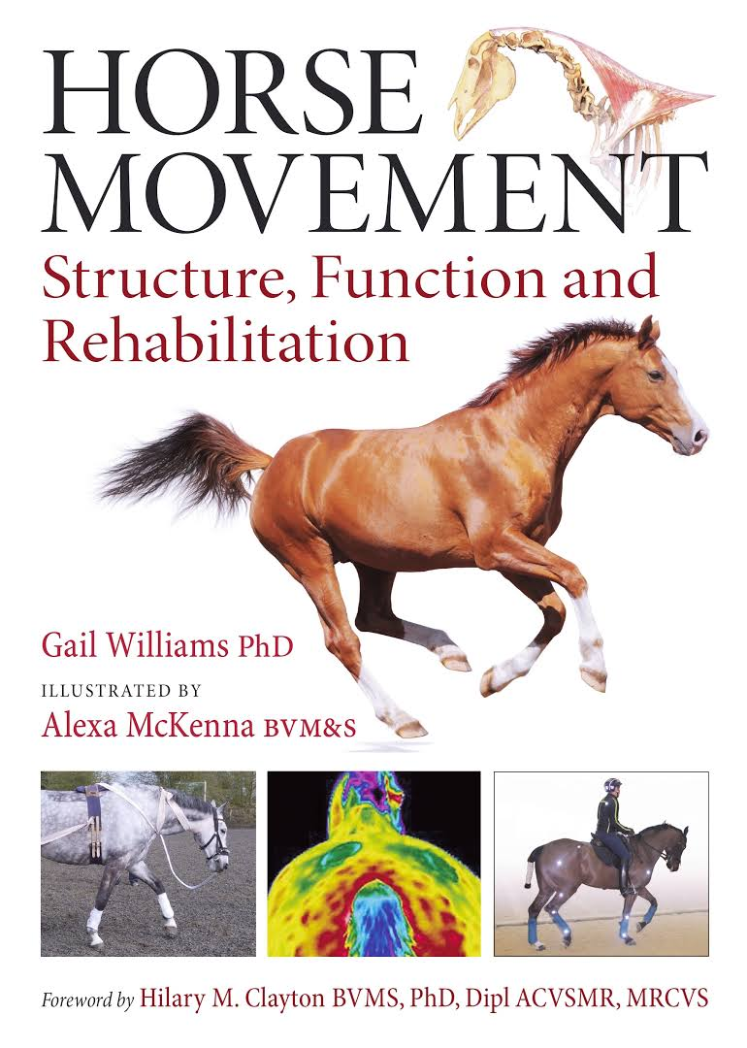
Yararlanılabilecek kitaplar
Levine D, Millis D. Canine rehabilitation and physical therapy, 2nd ed, Saunders, 2014.
McGowan CM, Goff L. Animal physiotherapy assessment, treatment and rehabilitation of animals, 2nd ed, Wiley Blackwell, 2016.
Zink C, Van Dyke JB. Canine sports medicine and rehabilitation, 2nd ed, Wiley Blackwell, 2018.
Bromiley MW. Equine injury, therapy and rehabilitation, 3rd ed, Blackwell Publising, 2007.
Williams G, McKenna A. Horse movement structure, function and rehabilitation, JA Allen, 2014.

Slide 10
Nöromüsküler anatomofizyoloji

Slide 11
Postür?
ya kas aktivitesi sırasında destekle ya da stabiliteyi sürdürmek için çalışan bir grup kas tarafından gerçekleştirilen koordineli hareket sonucunda vücudun aldığı pozisyon (duruş) olarak tanımlanır.
Postür
Statik
. oturma, ayakta durma, uyuma sırasında
Dinamik
. Yürüme, koşma, eğilme vs sırasında

Slide 12
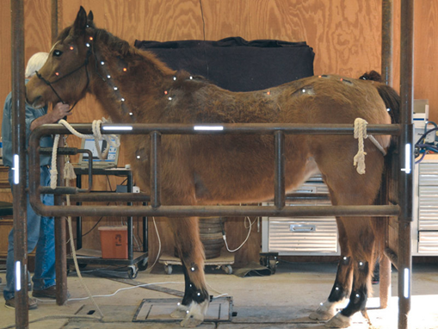
Postür neden önemli?
Zayıf postür (duruş), önemli ölçüde primer yaralanma ve sekonder disfonksiyon ile ilişkilidir.
Atlarda oldukça önemlidir, çünkü karmaşık nöral-musküler-iskelet sisteminin nasıl çalıştığını anlamamıza yardımcı olur.

Slide 13
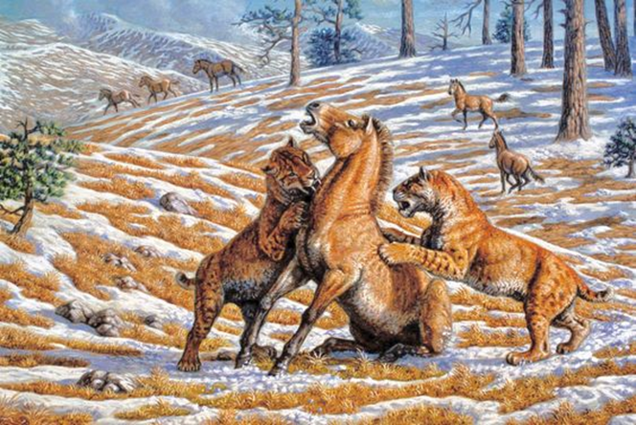
Postürel değişiklikler
Yırtıcılar doğada zayıf, hasta veya topallayan bireyleri seçer.
Atlar, zayıflıklarını veya topallıklarını gizlemek için postürel kompenzasyon stratejileri geliştirir.
Atlarda postürel değişiklikler subklinik topallığın belirteci olabilir.

Slide 14
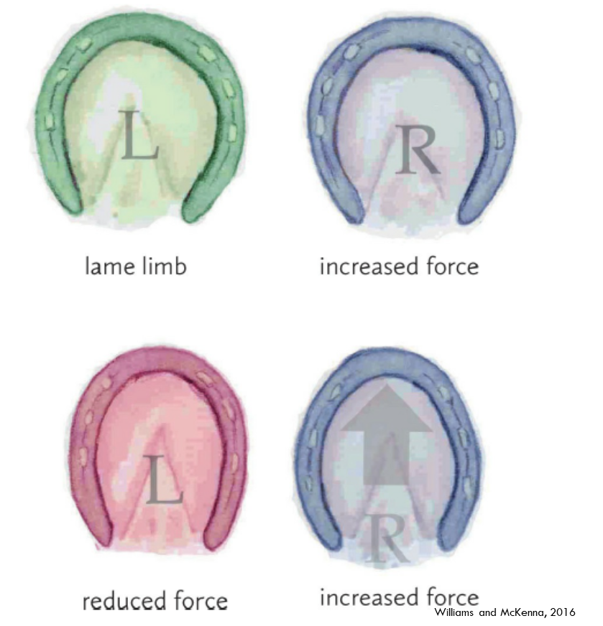
Eğer ön sol bacak topallıyorsa, at kompanze etmek için ağırlığını diagonal arka bacağa aktarır, bunu sağlamak için topallayan bacağı yere bastığında başını ve boynunu yukarı kaldırır

Slide 15
Anormal Kompenzatör Postür
Somatik distorsiyon
Propriyosepsiyonun bozulması
Zayıf yürüyüş
Kronik topallık
Yaralanmaya yatkınlık
İyileşmenin gecikmesi
Fiziksel ve duyusal stres

Slide 16
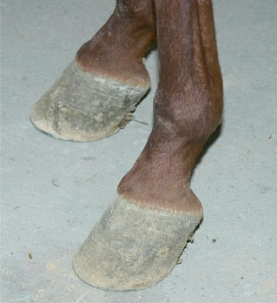
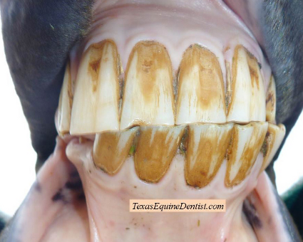
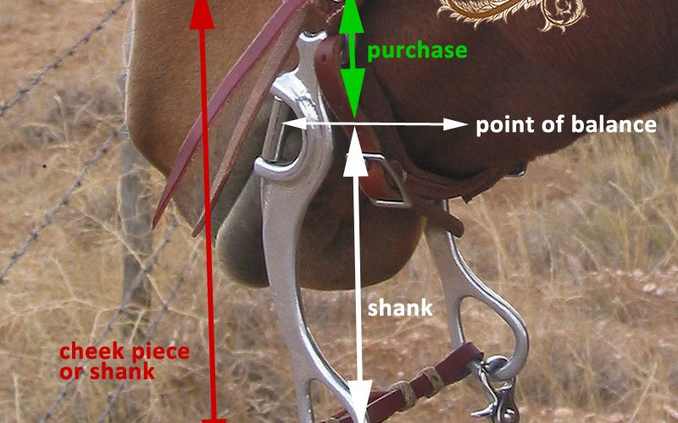
Anormal postürel değişikliklerin sebepleri
Kısıtlı egzersiz
Rasyon değişiklikleri (çiğneme paternini değiştirerek temporomandibular eklem problemlerine yol açabilir, örn: ince kıyılmış kaba yem)
İnsanlar tarafından uygun olmayan şekilde güç uygulanması- uygun olmayan gem takılması ve çok fazla çekilmesi
Tırnak kesiminin düzgün yapılmaması – özellikle uzun tırnaklar
Yetersiz diş bakımı - maloklüzyonlar
https://www.americanfarriers.com/ext/resources/images/2012plus/2008/01/5730/before_after.jpg
https://www.texasequinedentist.com/images/incisors.png
https://www.quarterhorsenews.com/wp-content/uploads/2015/03/DMT_shank-800x500.jpg

Slide 17
https://ivcjournal.com/wp-content/uploads/posture_figure1ab.jpg

Slide 18
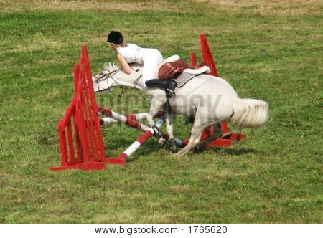
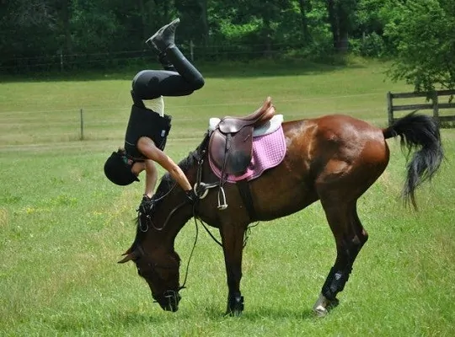
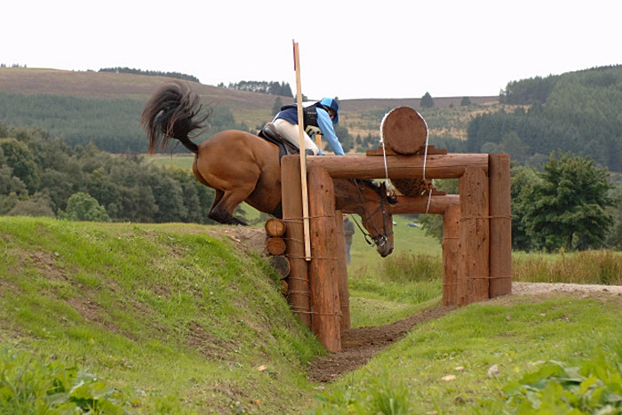
Eğer bir at yapmasını istediğiniz şeyi yapmıyorsa;
Ne yapmasını istediğinizi anlamamış olabilir
Fiziksel kapasitesi istediğiniz hareketi yapmaya yetmiyor olabilir
İstediğiniz hareketi yapmak ağrı duymasına sebebiyet veriyor olabilir
https://cdn.shortpixel.ai/client/q_lossy,ret_img,w_540/https://horseauthority.co/wp-content/uploads/2016/05/Q33.jpg
https://www.medequestrian.co.uk/wp-content/uploads/2012/09/horses_534146.jpg

Slide 19
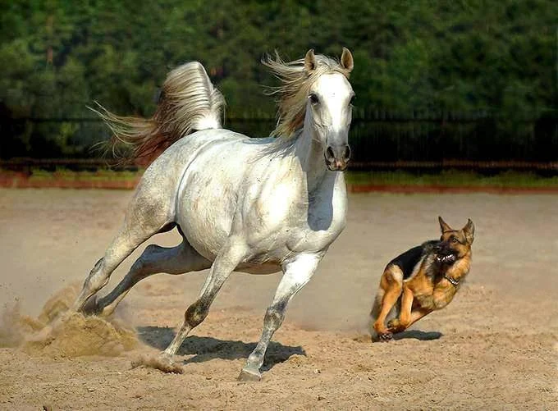
Fonksiyonel anatomi?
Hareket ve fiziksel aktivitenin fizyoanatomisi
Biyomekaniğin temel taşıdır
At ve köpekte gallop sırasında sırt hareketlerinin farklılığı (Williams and McKenna, 2014)

Slide 20
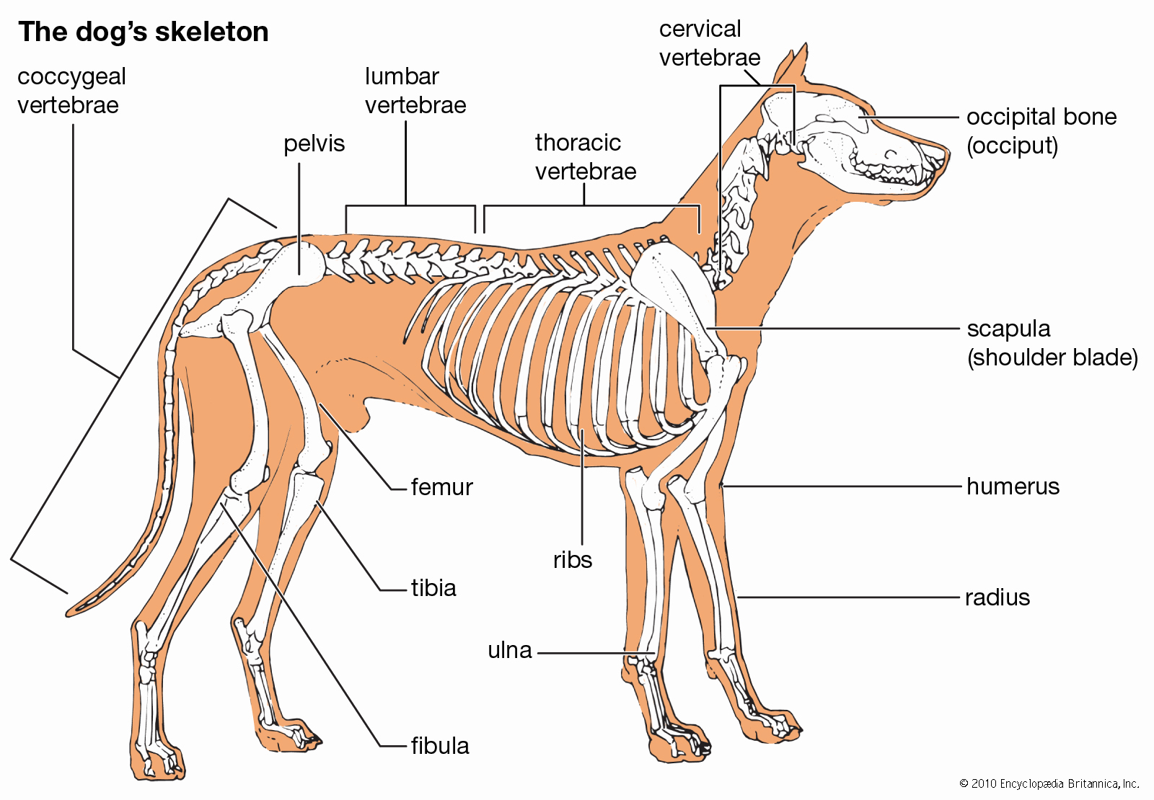
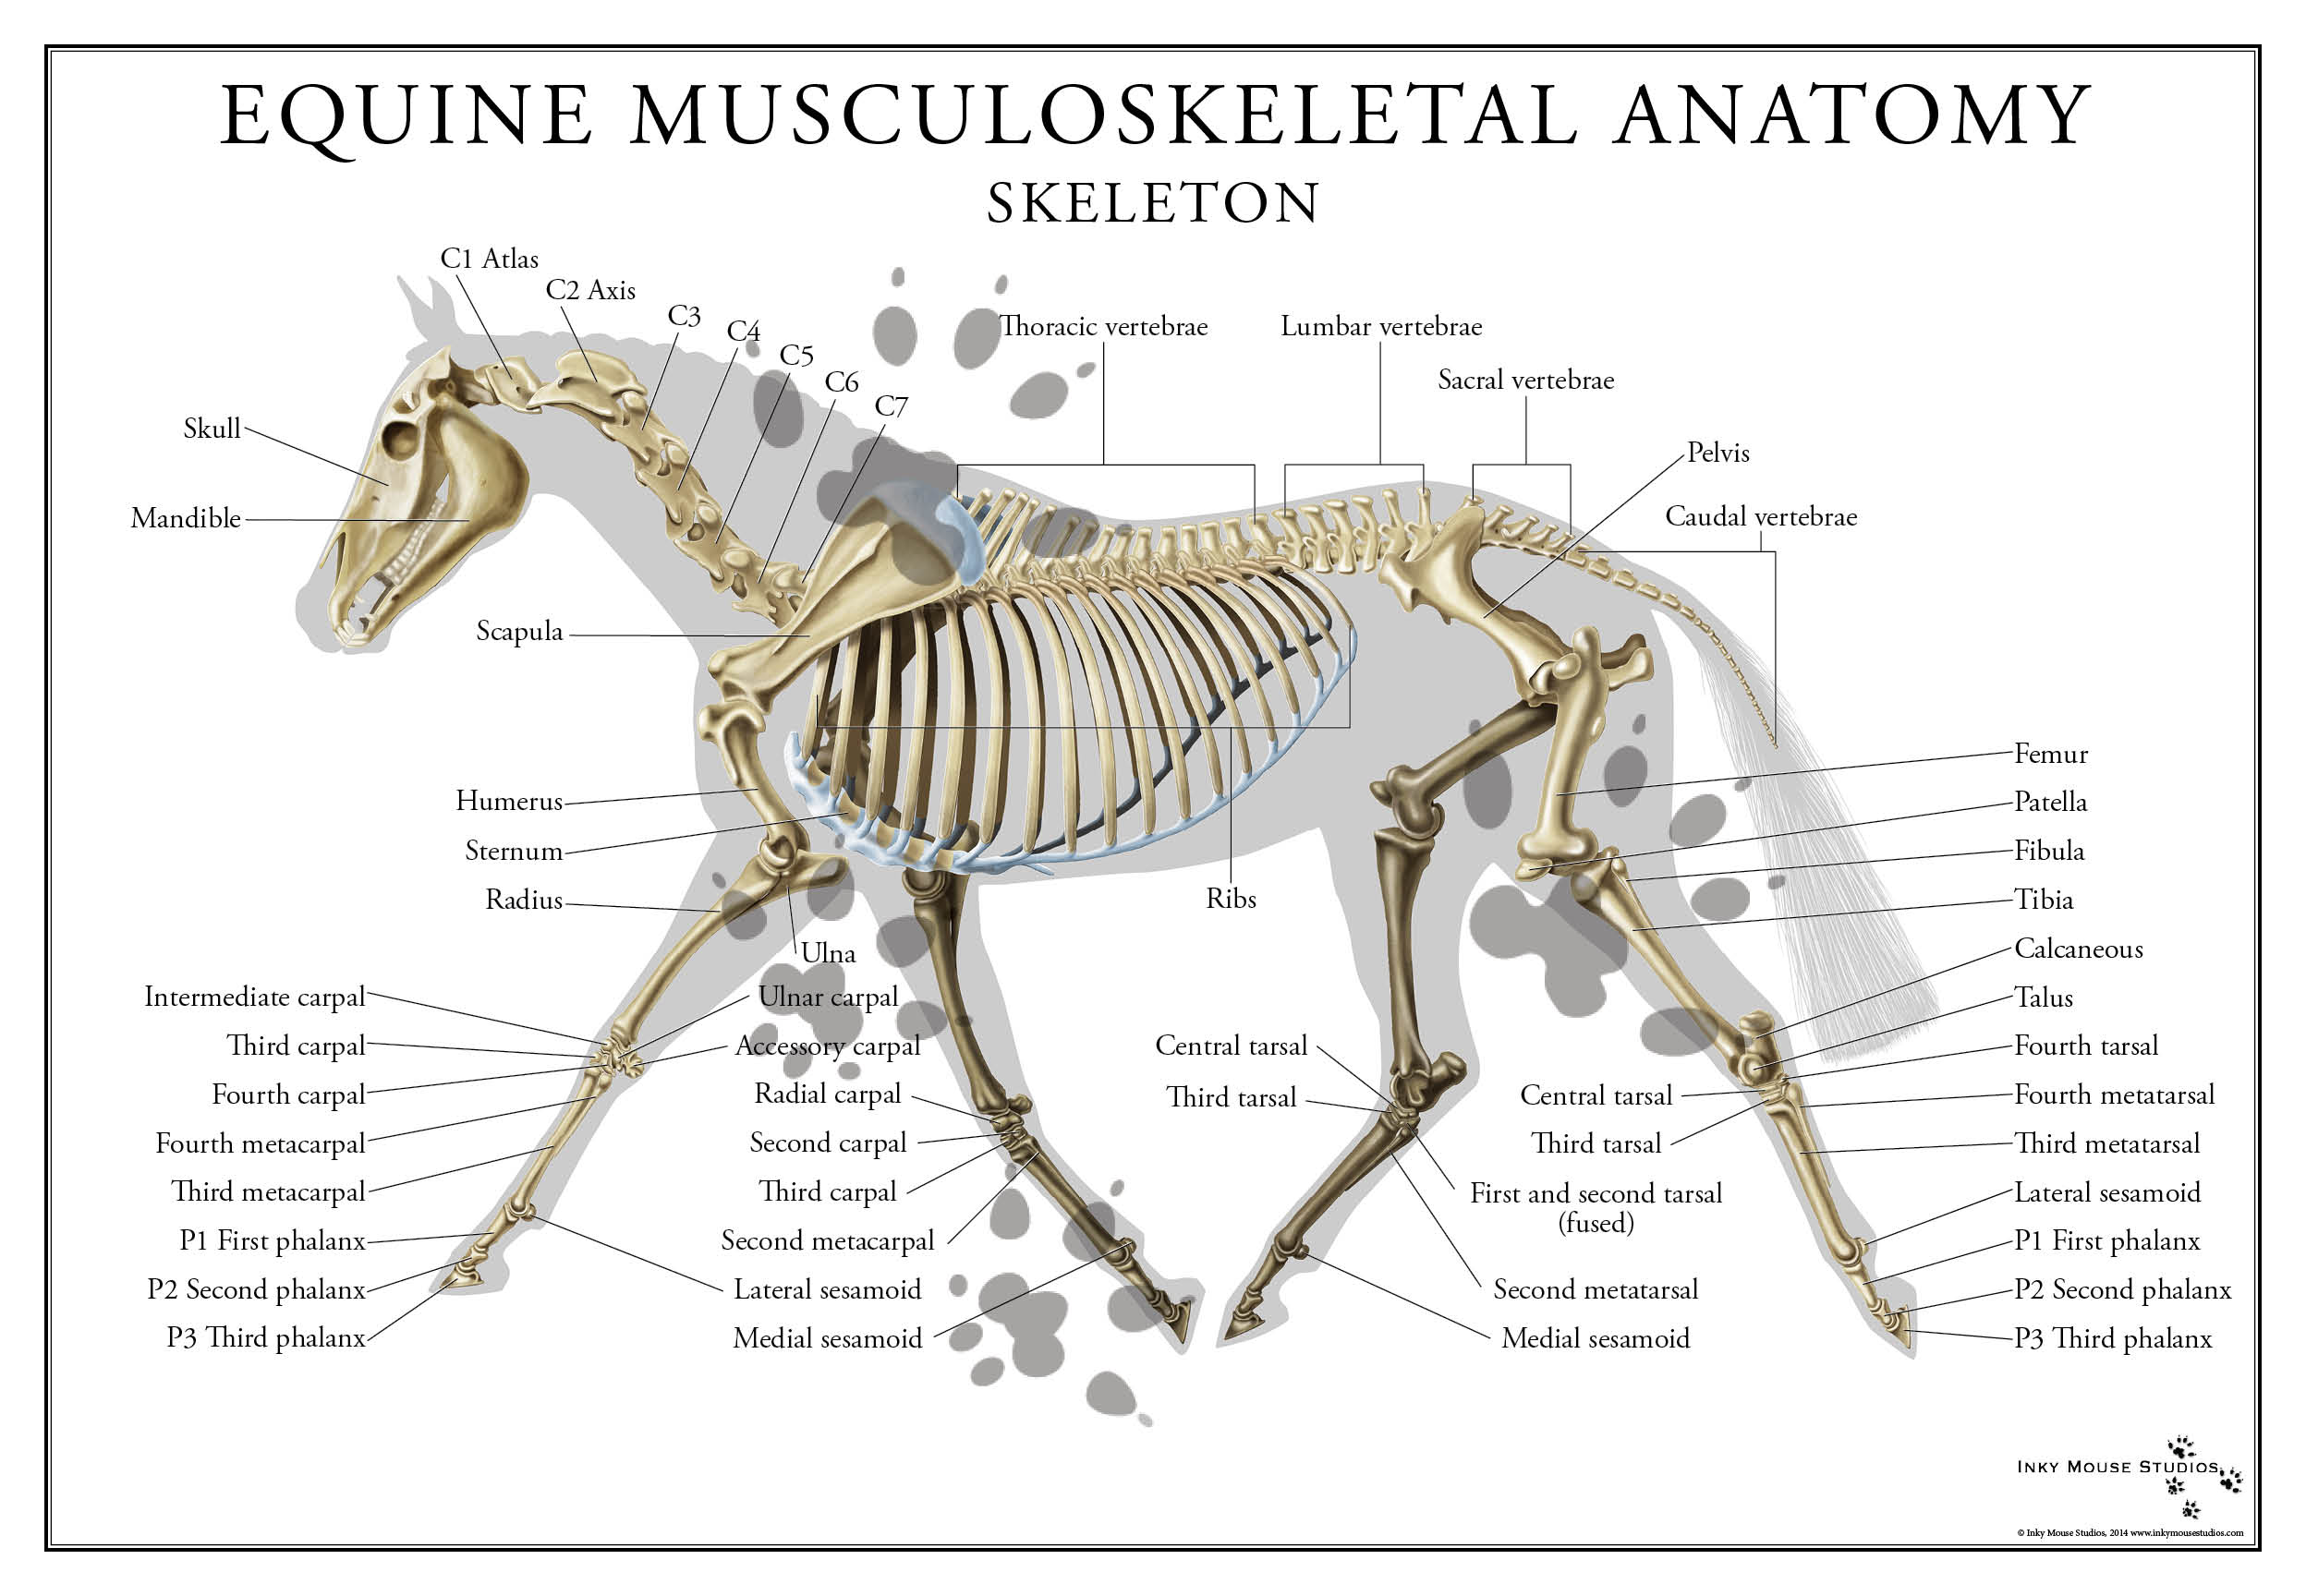
Vertebral column=aksiyal iskelet
https://cdn.britannica.com/72/106172-050-12622D01/dog-skeleton.jpg
ekstremiteler=apendiküler iskelet
https://inkymousestudios.com/wp-content/uploads/2015/07/equine-skeletal-anatomy-poster.jpg

Slide 21
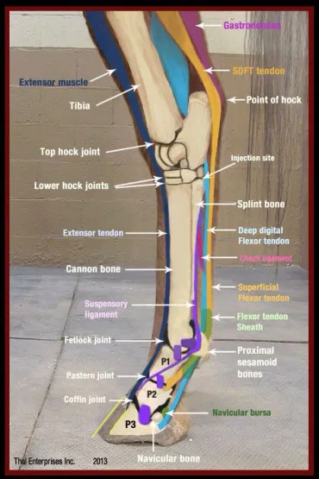

Kaslar kasılır ve gevşer
Kuvvet
kaldıraç ne kadar verimli olursa, üretilen güç o kadar büyük ve üretilen hareket o kadar etkili olur
Tendon
Kuvvet
https://skequestrian.files.wordpress.com/2018/12/a454e6df3f1ef979e8c8bbd5d24b9833.jpg?w=370&h=&crop=1
Eklem=kaldıraç
Kemik
Hareket veya ayakta durma

Slide 22
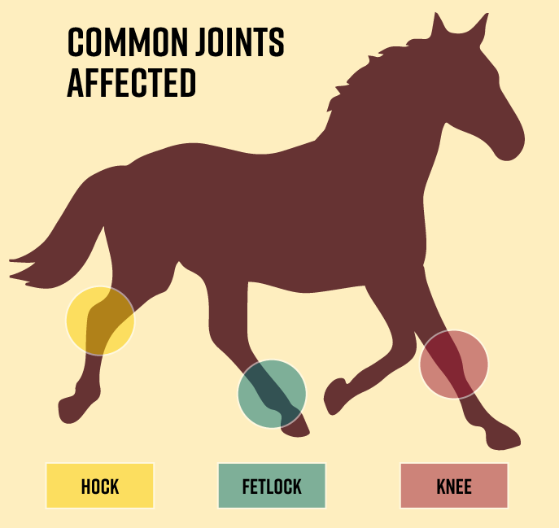
http://wvc.com.au/wp/wp-content/uploads/2017/05/pony_trotting.png
Yaralanma >> iskelet-kas ağrısı>> eklem fonksiyonunun bozulması>> statik ve dinamik postürde değişiklikler

Slide 23
Yaralanma: Fiziksel travmanın kas-iskelet dokularına verdiği hasardır.
Bu tür bir travma sub-klinik olabilir ve gizli postürel adaptasyonları tetikleyebilir veya
büyük travmalar kendileri de postürel adaptasyonlara neden olabilir.

Slide 24
Kas-iskelet sistemi dokularında kuvvetlerin etkisi
Kemik; oldukça uyumlu bir dokudur ve
Yüklenmenin azaldığı iskelet bölgelerindeki kemik yoğunluğunu azaltarak ve artan yüke maruz kalan iskelet bölgelerindeki kemik yoğunluğunu artırarak yeniden modelleme yoluyla üzerine getirilen streslere ve zorlanmalara uyum sağlar.
İmmobilizasyon >> uzun süre uygulanan hastalarda kemiklerde osteoporoza neden olabilir.
Kontrol (sol) ve deneysel olarak kırk hafta hareketsiz bırakılan (sağ) ekstremitelerde üçüncü metakarpal kemiğin antero-posterior (Şekil 1) ve lateral (Şekil 2) radyografileri.
Jaworski et al., 1980

Slide 25
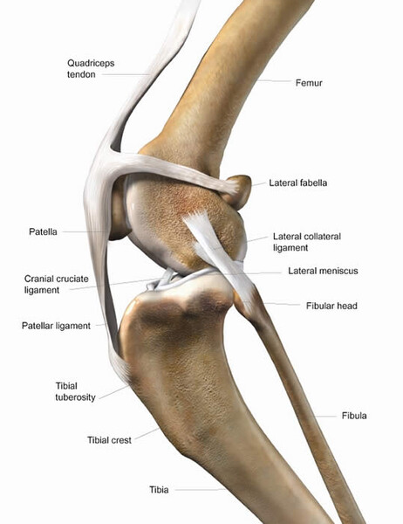
Kas-iskelet sistemi dokularında kuvvetlerin etkisi
Ligamentler: kemikten kemiğe bağlanarak eklemleri stabilize eder
Tendonlar: kasları kemiğe bağlar,
Her ikisi de stres ve gerilmeye tepki verir
Egzersiz hipertrofiyi sağlar (fiberlerin çapını arttırır) ve bu yapıların güçlenmesini sağlar
Hareketsizlik (immobilizasyon) >> mukavemet ve güçte hızlı bir azalma ve glikozaminoglikanlar gibi önemli doku bileşenlerinin kaybına neden olur
https://www.animal-mrt.com/images/blog/Cranial-Cruciate-Ligament__4e69/zoom462x600z80838cw572.jpg?77924f00347ee53dac499cfdd4fa259e

Slide 26
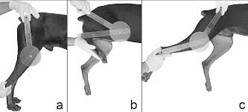
Kas-iskelet sistemi dokularında kuvvetlerin etkisi
Eklemler: Her eklemin bir hareket açıklığı (range of motion-ROM) vardır.
ROM, ekleme spesifiktir ve bireysel yapıya bağlıdır
Birden fazla hareket düzlemine sahip eklemlerin her düzlem için bir ROM'u vardır
Eklem yaralanması, eklem normal ROM'unu aştığında meydana gelir
Sabancı and Ocal, 2016

Slide 27
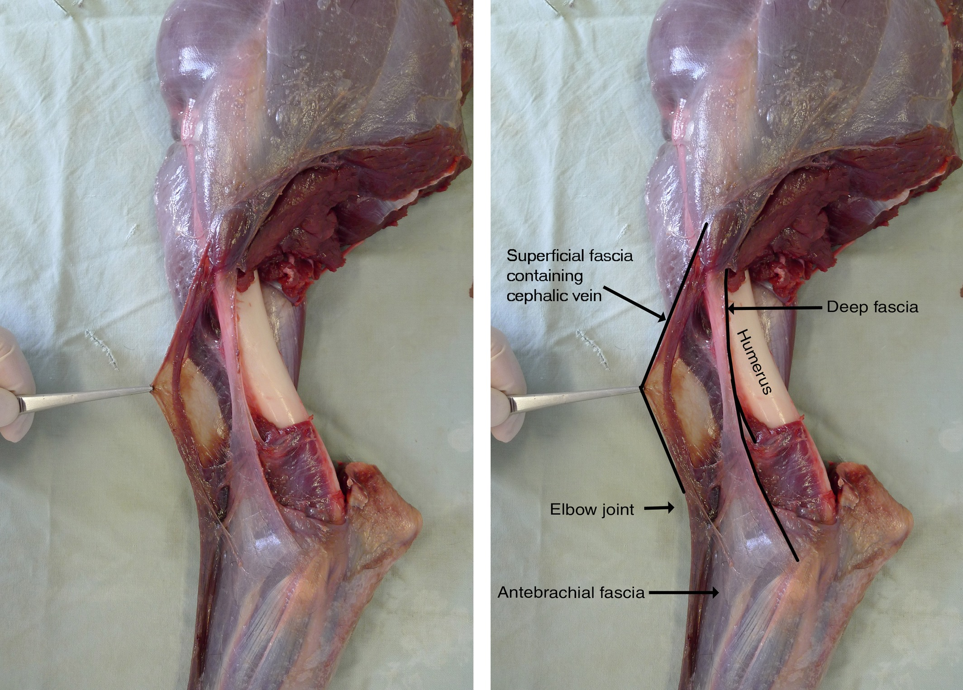
Kas-iskelet sistemi dokularında kuvvetlerin etkisi
Fasiya: Hayvan duruşunda ve hareket düzenlemesinde kuvvet aktarıcı olarak belirgin bir role sahiptir.
Fasyalar; kasları, kas gruplarını, kan damarlarını, sinirleri ve iç organları çevreleyen yoğun bağ dokulardır.
Fasyal dokular, hareket sırasında postürel stabilite için dinamik enerji depolamada yaygın olarak kullanılır.
Chong and Davies, 2017

Slide 28
Propriosepsiyon
Bir hayvanın uzuvlarının/eklemlerinin, bu yapılara bakmadan uzayda ve zamanda nerede olduğunu bilme yeteneğidir.
Fasiyal ağ, Pacini korpüskülleri, Golgi organları ve Ruffini uçları gibi çok özel nöral dokular dahil olmak üzere miyelinli duyusal sinir uçları tarafından yoğun bir şekilde innerve edildiği için bir duyu organı görevi görür.
Aslında fasiyal sistemin kapsadığı alanlar düşünüldüğünde, fasialar vücuttaki en büyük duyu organıdır.

Slide 29
References
Gellman K. Normal and abnormal equine posture: how PRI can help performance and health, 2015. access; https://ivcjournal.com/normal-and-abnormal-equine-posture/
Chong, T.E. and Davies, H.M.S. (2018), Investigating canine elbow joint stabilisation through mechanical constraints of the deep fascia and other soft tissues. J. Anat., 232: 407-421.
Williams G, McKenna A (2014). An introduction to functional anatomy, In: Horse movement structure, function and rehabilitation.

